Slide 1
数据结构
2017秋季 刘鹏远
助教：韩越/卢梦依

Slide 2
概述
插入排序、希尔排序
交换排序、冒泡、快速排序
选择排序、堆排序
归并排序
基数排序、计数排序、桶排序
排序方法的分析与比较
ch.7

Slide 3
选择排序
简单选择排序
堆排序

Slide 4
简单选择排序
简单选择排序的基本步骤是：
  在一组记录 V[i]～V[n] 中选择具有最小关键字值的记录（索引）；
  若它不是这组记录中的第一个记录, 则将它与这组记录中的第一个记录对调;
  在剩下的记录 V[i+1]～V[n] 中重复执行第①、②步, 直到剩余记录只有一个为止。

Slide 5
简单选择排序
void selectSort(DataList *L) {//伪码
int i, j, min; //min存放最小值位置
for (i = 1; i < L.n; i++) {
min = i; //选择具有最小关键字值的记录
for (j = i+1; j <= L.n; j++)
if (L.V[j].key < L.V[i].key) min = j;
//每次记录当前具最小关键字值的记录
if (min != i) //对换到第 i 个位置
swap (L.V[i], L.V[min] );
} }//数据仍然是从1开始的，从0开始则稍有不同

Slide 6
简单选择排序
在第i趟简单选择排序中，关键字值间比较n-i次；
元素的移动，最少0次，最多3次。
RCN(最好最坏): 1+2+...n-1=n(n-1)/2
RMN：最好0次（有序），最坏3(n-1)次（待排序记录初始状态是按第一条记录最大，之后的记录从小到大顺序排列）。存储空间额外用1个。
简单选择排序是不稳定的（因为相隔一段距离交换数据，实例？）

Slide 7
选择排序之锦标赛排序（树形选择排序）
改进，如何进行比较，选择一个最值
类似现实中分区进行比赛来选冠军的过程（不需要循环赛）
P278
继续改进---堆排序

Slide 8
堆排序
设有一个关键字集合，按完全二叉树的顺序存储方式存放在一个一维数组中。对它们从根开始，自顶向下，同一层自左向右从 0 开始连续编号。若满足
K_{i} ≤ K_{2i+1} && K_{i} ≤ K_{2i+2} 或 K_{i} ≥ K_{2i+1} && K_{i} ≥ K_{2i+2},
则称该关键字集合构成一个堆。
前者称为最小堆（小根堆），后者称为最大堆（大根堆）。

Slide 9
09
87
17
65
78
53
23
45
78
87
45
65
09
31
53
31
17
23
完全二叉树顺序表示堆
K_{i} ≤ K_{2i+1} && K_{i} ≥ K_{2i+1} &&
K_{i} ≤ K_{2i+2} K_{i} ≥ K_{2i+2}

Slide 10
堆排序
利用堆及其运算, 可以很容易地实现选择排序的思路。
堆排序分为两个步骤
  1）根据初始输入数据，利用堆的筛选算法 SiftDown( ) 形成初始堆;
  2）通过一系列的记录交换和重新调整堆进行排序。
堆排序比较适合在数据动态变化中进行排序的情形
除了优先队列，还常用堆在n个元素中挑选(第)k个最值，k<n，同学们可以自己分析下效率

Slide 11
建最大堆
0
0
21
i
i
21
1
1
2
2
25
49
25
49
3
4
5
3
4
5
25*
16
08
25*
16
08
21 25 49 25* 16 08
21 25 49 25* 16 08
初始关键字集合
局部调整

Slide 12
i
0
0
21
49
1
1
2
2
25
49
25
21
3
4
5
3
4
5
25*
16
08
25*
16
08
21 25 49 25* 16 08
49 25 21 25* 16 08
局部调整
形成最大堆

Slide 13
将表转换成堆
DataList H；
creat(&H);
..main....与前类似......
int start = (H->size-2)/2; //从最后分支结点（子树根）开始
while (start >= 0) { //从后向前逐步调整堆直到最大堆的根
SiftDown(H, start, H->size-1);//index为节点数-1
start--; }

Slide 14
最大堆的向下筛选算法
void SiftDown(MaxHeap* H, int start, int EndOfHeap) {
int i = start, j = 2*i+1; // j 是 i 的左子女
HeapElem temp = H->data[i]; //保存待调整元素
while (j <= EndOfHeap) {//EndOfHeap为最后一个节点的index
if (j < EndOfHeap && H->data[j].key < H->data[j+1].key) j++;
//两子女中选大者(j为左孩，分支节点必有右孩，倒数第二个叶)
if (temp.key >= H->data[j].key) break; //比最大的大，不用调
else { H->data[i] = H->data[j]; i = j; j = 2*j+1; }
//比两子女大者小，则与大子女交换向下滑动
} H->data[i] = temp; //待调整元素就位 }

Slide 15
堆排序
堆顶元素最大，删除之后，堆顶元素又是其余的最大.....
最大堆堆顶H.data[0] 保存具有最大关键字值的记录，将H.data[0] 与H.data[n-1]对调, 把具有最大关键字值的记录交换到最后, 再对前面的n-1个记录, 使用堆的向下筛选算法SiftDown(H, 0, n-2), 重新建立最大堆, 具有次大关键字的记录又上浮到H.data[0]位置。（这也是为什么需要第三个参数的原因）

Slide 16
堆排序
再对调H[0]和H[n-2], 调用sift_down(H, 0, n-3), 对前n-2个记录重新筛选调整.....
如此反复执行，最后得到全部排序好的记录序列。这个算法即堆排序算法。
注意无需从后开始SiftDown，直接从0开始。

Slide 17
0
0
49
08
1
1
2
2
25
21
25
21
3
4
5
3
4
5
25*
16
08
25*
16
49
49 25 21 25* 16 08
08 25 21 25* 16 49
初始最大堆
交换 0 号与 5 号记录,
5 号记录就位

Slide 18
0
0
25
16
1
1
2
2
25*
21
25*
21
3
4
5
3
4
5
08
16
49
08
25
49
25 25* 21 08 16 49
16 25* 21 08 25 49
从 0 号到 4 号 重新
调整为最大堆
交换 0 号与 4 号记录,
4 号记录就位

Slide 19
0
0
25*
08
1
1
2
2
16
21
16
21
3
4
5
3
4
5
08
25
49
25*
25
49
25* 16 21 08 25 49
08 16 21 25* 25 49
从 0 号到 3 号 重新
调整为最大堆
交换 0 号与 3 号记录,
3 号记录就位

Slide 20
0
0
21
08
1
1
2
2
16
08
16
21
3
4
5
3
4
5
25*
25
49
25*
25
49
21 16 08 25* 25 49
08 16 21 25* 25 49
从 0 号到 2 号 重新
调整为最大堆
交换 0 号与 2 号记录,
2 号记录就位

Slide 21
0
0
16
08
1
1
2
2
08
21
16
21
3
4
5
3
4
5
25*
25
49
25*
25
49
16 08 21 25* 25 49
08 16 21 25* 25 49
从 0 号到 1 号 重新
调整为最大堆
交换 0 号与 1 号记录,
1 号记录就位

Slide 22
堆排序
void HeapSort(DataList* H) {//伪码
for (i = (H.n-2) / 2; i >= 0; i--)
SiftDown (H, i, H.n-1); //建立初始堆
for (i = H.n-1; i >= 1; i--) {
swap (H.data[0], H.data[i]); //交换
SiftDown(H, 0, i-1); //重建最大堆
}
}

Slide 23
算法分析
详见教材P282-283。
建堆时，每层进行调整的节点数为2^{i-1}，最多需要调整(该层节点的深度-1)次，每次最多比较2次。总比较次数小于4n。
排序删除调整时，siftdown是O(log₂n)的算法，因此可推算大O约为：
2(logn-1+.....log4+log3+log2)，结果为O(nlogn)
需要一个交换元素用的存储空间O(1)
堆排序是一个不稳定的排序方法

Slide 24
归并排序
2路归并排序
多路归并排序
递归/非递归

Slide 25
归并排序
基本思想：
对任意两个有序线性表，第二章中，对其归并的时间复杂度为：O（a+b），也是线性的。
对任意一个长度为n的序列，可视为一系列两个长度为1的线性序列（或额外一个长度为1的线性序列），逐层进行归并（长度为1的自然有序）

Slide 26
两路归并 (2-way merging)
归并Merge，是将两个或两个以上的有序表合并成一个新的有序表。
例如，原始序列L[ ]中有两个有序表 L[l] … L[m]和L[m+1] … L[h]。把它们归并成一个有序表，存于另一序列L1的L1[l] … L1[h] 中。这种归并方法称为两路归并 (2-way merging)。
为了实现两路归并，需要设置 3 个指针：变量 i 和 j 是表L[l] … L[m]和L[m+1] … L[h]的当前检测指针。k 是表 L1 的存放指针。

Slide 27
两路归并算法
当 i 和 j 都在两个表的表长内变化时，根据对应项的关键字的大小，依次把关键字小的记录排放到新表 k 所指位置中；
当 i 与 j 中有一个已经超出表长时，将另一个表中的剩余部分照抄到新表中。
left mid mid+1 right
L
08 21 25 25* 49 62 72 93
16 37 54
i j
left right
L1
08 16 21 25 25* 37 49 54 62 72 93
k

Slide 28
两路归并算法
void merge(dataList* L, dataList* L1,
int left, int mid, int right) {
int i = left, j = mid+1, k = left;
while (i <= mid && j <= right) //两两比较
if (L.V[i].key <= L.V[j].key)
{ L1.V[k] = L.V[i]; i++; k++; }
else { L1.V[k] = L.V[j]; j++; k++; }
while (i <= mid) { L1.V[k] = L.V[i]; i++; k++; }
while (j <= right) { L1.V[k] = L.V[j]; j++; k++; }
}

Slide 29
另一两路归并算法
left mid mid+1 right
L
08 21 25 25* 49 62 72 93
16 37 54
i j
正向复制
反向复制
left mid mid+1 right
L1
08 21 25 25* 49 62 72 93
54 37 16
08
21
25
25*
49
62
72
93
54
37
16
i
i
i
i
i
i
i
i
j
j
j
left right
L
k
k
k
k
k
k
k
k
k
k
k

Slide 30
另一两路归并算法
void Merge (DataList* L, int left, int mid, int right) {
dataList L1; int i = left, j = right, k = left, s;
//i, j是检测指针, k是存放指针, s是循环变量
L1->n = L->n;
for (s = left; s <= mid; s++) //正向复制
L1.V[s] = L.V[s];
for (s = mid+1; s <= right; s++) //反向复制
L1.V[right+mid+1-s] = L.V[s];
while (k <= right) //归并过程
if (L1.V[i].key <= L1.V[j].key)
L.V[k++] = L1.V[i++];
else L.V[k++] = L1.V[j--]; };

Slide 31
归并排序 (Merge Sort)
归并排序也是典型的分治策略，其递归算法思想可描述如下:
MergeSort (List) {
if (还能够划分) {
将序列List划分为等长的两个子序列 LeftList和Right List;
MergeSort (LeftList); //对子序列递归排序
MergeSort (RightList); //对子序列递归排序
将两个子序列 LeftList和RightList归并为一个
序列List; }
} //自顶向下分解，然后再自底向上合并

Slide 32
递归的归并排序算法
void doSort (dataList* L, int left, int right) {
if (left < right) {
int mid = (left+right)/2; //划分为两个子序列
doSort (L, left, mid); //左子序列递归排序
doSort (L, mid+1, right); //右子序列递归排序
Merge (L, left, mid, right); //合并
};
void mergeSort (dataList* L) {
doSort (L, 0, L->n-1); //对序列归并排序};

Slide 33
非递归归并排序
21
25
49
25*
93
62
72
08
37
16
54
len=1
21 25
25* 49
62 93
08 72
16 37
54
len=2
21 25 25* 49
08 62 72 93
16 37 54
len=4
08 21 25 25* 49 62 72 93
16 37 54
len=8
08 16 21 25 25* 37 49 54 62 72 93
len=16

Slide 34
归并排序
归并排序时间复杂度：O(nlogn)
需要n大小的辅助空间，空间复杂度：O(n)
递归
稳定性：稳定
2路归并排序在内排序中较少应用
多(k)路归并（排序）---多用于外排序

Slide 35
非比较排序（分配排序）
通过转换为树结构，或者通过多次划分（本质上也是形成树结构），排序已经得到了O（nlogn）级别的算法，大大优于简单排序的n²，直觉上，O（nlogn）级的方法已经是最优。

Slide 36

非比较排序（分配排序）
要讲下一种排序，是直觉又一次naive了？
NO，直觉没有问题，看教材P291-292页
你应该会想起哈希/散列
不利用关键字间直接比较来排序呢？

Slide 37
计数排序与桶排序
考虑个简单情况，一个序列中有n个数字，假设取值范围在1-k间，现对其进行排序。
计数排序：建数组下标为1-k之间，元素初始值均为0。遍历一遍序列，遇到与下标相同的数字就将该下标内元素+1。最后利用数组遍历，将数字排序输出。
时间复杂度：O（n+k）。需要额外k个空间。
适合排序整数，整数范围差不太大的情况(max-min)。

Slide 38
计数排序与桶排序
假设取值范围跨度K=MAX-MIN比较大，现对其进行排序。则会浪费太多辅助存储空间。
桶排序：将整个跨度K分为M个桶。则可遍历一遍待排序序列中的元素，将元素扔在M个桶中。然后在每个桶中进行快速排序。
每个桶依次输出。
时间复杂度：O(N+C)，其中C=N*(logN-logM)，最好时M=N，则类似计数排序。
空间复杂度：O(M+N)（一般用链表做桶）
要求取值范围较均匀，否则会集中到一个桶中，退化为NLOGN

Slide 39
基数排序
对多关键字排序问题进行排序
教材P284 请看动画
MSD最低位优先与LSD最高位优先
O（d(n+rd)），存储：O（rd）
r为基数取值，d为关键字个数

Slide 40
每一队列设置两 个队列指针：
  int front [r]指示队头
  int rear [r] 指向队尾
  r即基数radix
教材以静态链表作为它们的存储结构。

Slide 41

基数排序的“分配”与“收集”过程 第一趟
614
738
921
485
637
101
215
530
790
306
第一趟分配（按最低位 i = 3 ）
re[0] re[1] re[2] re[3] re[4] re[5] re[6] re[7] re[8] re[9]
790
101
215
530
921
614
485
306
637
738
fr[0] fr[1] fr[2] fr[3] fr[4] fr[5] fr[6] fr[7] fr[8] fr[9]
第一趟收集
530
790
921
101
614
485
215
306
637
738

Slide 42
基数排序的“分配”与“收集”过程 第二趟
530
790
921
101
614
485
215
306
637
738
第二趟分配（按次低位 i = 2 ）
re[0] re[1] re[2] re[3] re[4] re[5] re[6] re[7] re[8] re[9]
738
306
215
637
101
614
921
530
485
790
fr[0] fr[1] fr[2] fr[3] fr[4] fr[5] fr[6] fr[7] fr[8] fr[9]
第二趟收集
101
306
614
215
921
530
637
738
485
790

Slide 43
基数排序的“分配”与“收集”过程 第三趟
101
306
614
215
921
530
637
738
485
790
第三趟分配（按最高位 i = 1 ）
re[0] re[1] re[2] re[3] re[4] re[5] re[6] re[7] re[8] re[9]
637
790
101
215
306
485
530
614
738
921
fr[0] fr[1] fr[2] fr[3] fr[4] fr[5] fr[6] fr[7] fr[8] fr[9]
第三趟收集
101
215
306
485
530
614
637
738
790
921

Slide 44
表排序与地址排序
排序直接采用顺序表，对于数据记录很大时，导致元素频繁移动耗时，因此可以：
  1、（表排序）利用(静态)链表存储而进行的排序
  2、（地址排序）另开辟一个位置记录数组，存放数据记录的位置，仅对位置记录数组进行调整。还可以变相实现快速排序与堆排序。P289

Slide 45
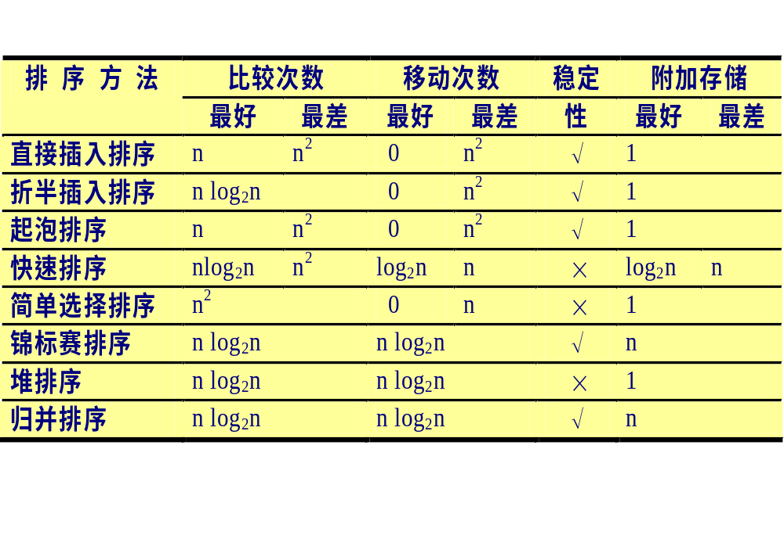
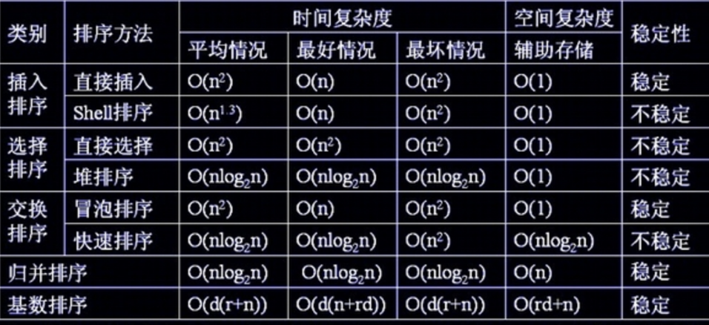
排序总结（教材P288）

Slide 46
期末考试例题
选择题：
下列程序段的时间复杂度为（ ）。
i=0，s=0； while (s<n) {s=s+i；i++；}
A.O(n^{1/2}) B.O(n^{1/3})
C.O(n) D.O(n²)

Slide 47
期末考试例题
判断题：
调用一次深度优先遍历可以访问到图中的所有顶点。

Slide 48
期末考试例题
画图题：
给定“AABBBBCCCDDEAAAAFFBBCCC”， 对其进行huffman编码。画出对应的huffman树，给出各个字符的编码。编码时huffman树节点的左分支赋0，右分支赋1。

Slide 49
期末考试例题
填空题：
以下是堆排序算法（目标非递增有序）
// 堆调整算法：将i为根的子树调整为堆（i的所有子树都已经满足堆性质）
/*参数：a-待排序数组首地址，n-总元素个数，i-当前子树根下标 */
void Adjust(int *a, int i, int n) {...(1)...(2)....(3).....}
/* 初始化堆算法，将a初始化为最小堆 */
/*参数：a-待排序数组首地址，n-总元素个数 */
void InitHeap(int *a, int n){.....(4)....(5)....}

Slide 50
期末考试例题
填空题：
/* 堆排序算法，将数组a（长度为n）非递增排序 */
/*参数：a-待排序数组首地址，n-总元素个数 */
void HeapSort(int *a, int n)
{ InitHeap(a, n);
for (int i = 0;i < n-1; ++i)
{ // 将堆顶和最后一个元素交换，再调整堆
int t = a[0]; a[0] = a[n-i-1]; a[n-i-1] = t;
_______________ (6)_____ ;
}}

Slide 51
期末考试例题
填空题：下面是快速排序的递归算法，其中有一些语句缺失，请根据算法的功能补充之。// Partition为划分函数，区间为[start, end)，返回值为中间点元素位置。
int Partition(int *a, int start, int end)
{ // 1. 选取序列的“中点”为支点
int i, j, pivot;
pivot = a[(end+start)/2];
a[(end+start)/2] = a[start];
// 2. 以pivot为支点，将原序列分为2个子序列
i = start, j = end-1;
while (i < j){..............几个空.........}

Slide 52
期末考试例题
编程题：
1.设有一组初始记录关键字序列（K1，K2，…，Kn），要求设计一个算法能够在O(n)的时间复杂度内将线性表划分成两部分，其中左半部分的每个关键字均小于Ki，右半部分的每个关键字均大于等于Ki。
2.判断一棵树是否为二叉排序树。

Slide 53
ThANKS！
I LOVE U ALL

